Slide 1
BrainStorming
SOFT SKILLS
Felix, Josephine, Mathias, Sascha, Resa

Slide 2
Präsentationsfähigkeit
Zeitmanagement / Verlässichkeit
Kommunikation (4Ohren 4Schnäbel)
Empathie
Teamfähigkeit

Slide 3
Präsentationsfähigkeit
1.

Slide 4

Zeitmanagement
2.

Slide 5
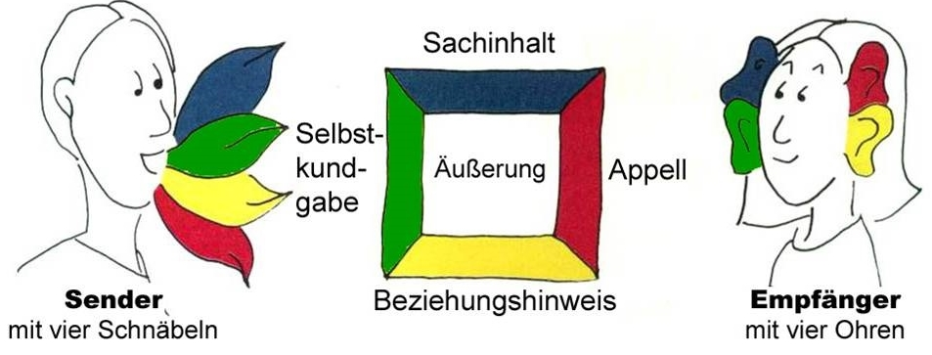
Kommunikation
3.

Slide 6


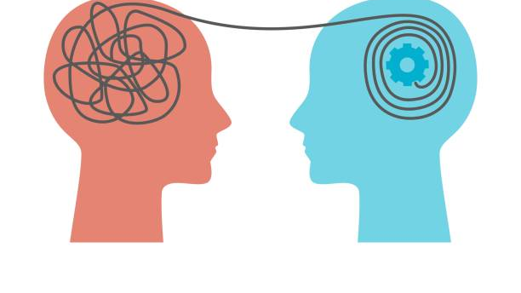



Empathie
4.

Slide 7
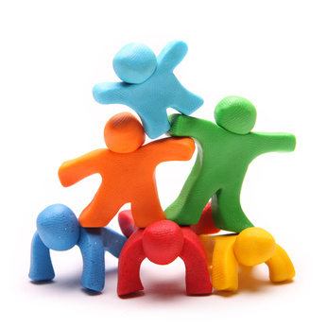
Teamfähigkeit
5.

Slide 8
Bildquellen:
upsi

